Slide 1
ВЛИЯНИЕ ИННОВАЦИЙ НА ПРОФИЛАКТИКУ ИНФЕКЦИЙ СВЯЗАННЫХ С ОКАЗАНИЕМ МЕДИЦИНСКОЙ ПОМОЩИ
Федеральное государственное бюджетное образовательное учреждение высшего образования
«Самарский государственный медицинский университет»
Министерства здравоохранения Российской Федерации
Подготовила:
Чеботарева Юлия Владимировна
старшая медицинская сестра отделения гемодиализа Нефрологического центра
Клиник госпитальной терапии СамГМУ МЗ РФ

Slide 2
Концепция развития системы здравоохранения в РФ до 2020 года
Создание условий, возможностей и мотивации населения Российской Федерации для ведения здорового образа жизни;
Переход на современную систему организации медицинской помощи;
Повышение квалификации медицинских работников и создание системы мотивации их к качественному труду;
Развитие медицинской науки и инноваций в здравоохранении.

Slide 3
Актуальность
Широкое применение методов эфферентной терапии в лечебной практике в целях коррекции острых и хронических патологических состояний привело к возникновению различных осложнений.
Первостепенное значение приобретают вопросы обеспечения эпидемической безопасности пациентов и персонала при использовании методов эфферентной терапии и гемокоррекции .

Slide 4
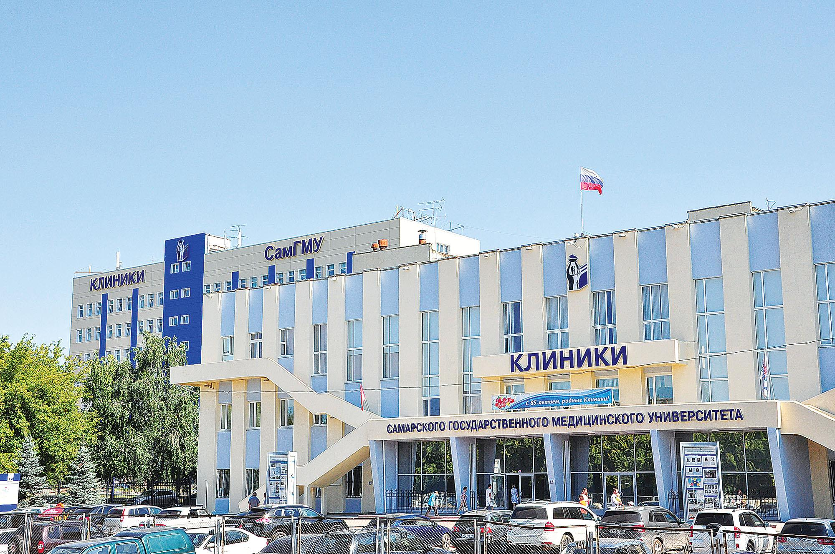
Исследование проводилось на базе отделения гемодиализа Нефрологического центра клиник госпитальной терапии СамГМУ МЗ РФ

Slide 5
Цель
Оценить влияние современных методов работы медицинских сестер на инфекционную безопасность пациентов и персонала отделения гемодиализа
Методы исследования
Социологический
Аналитический
Приняли участие
20 пациентов отделения гемодиализа
15 медицинских работников отделения

Slide 6
Освоение инновационных технологий;
Санитарно-просветительная работа;
Соблюдение
санитарно-эпидемиологического режима;
Знание и соблюдение
стандартов и алгоритмов;
Работа в команде.

Slide 7
Основные направления и задачи организации медицинской деятельности в ЛПО
выполнение стандартов оказания помощи;
соблюдение санитарно - эпидемиологического режима;
личная безопасность при работе биологическими жидкостями;
совершенствование системы обучения медицинского персонала профилактике ИСМП;
оптимизация принципов профилактики ИСМП;
повышение эффективности профилактических и противоэпидемических мероприятий;
повышение эффективности дезинфекционных и стерилизационных мероприятий.

Slide 8
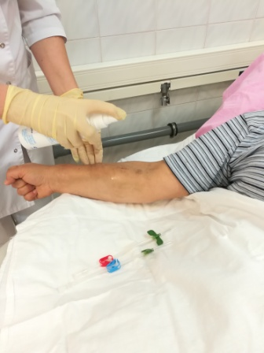
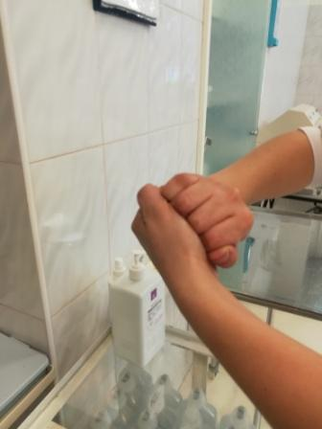
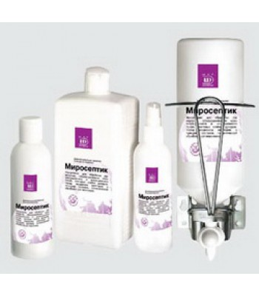
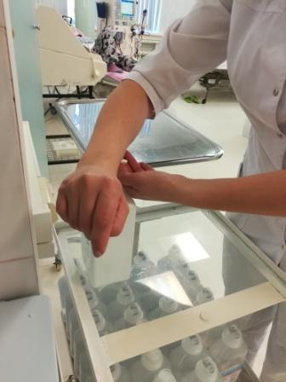
Применение современных кожных антисептиков

Slide 9
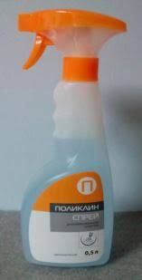
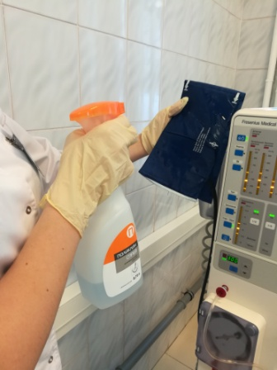
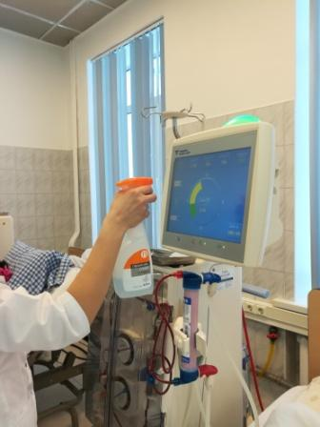
Применение современных дезинфицирующих средств

Slide 10
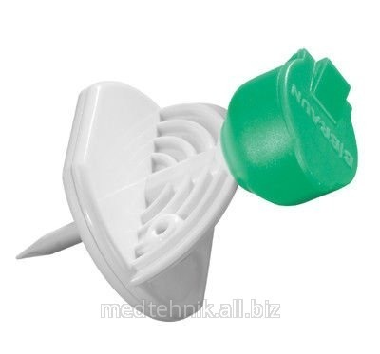
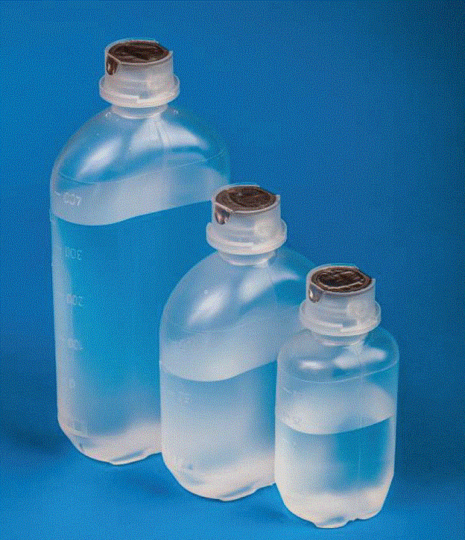
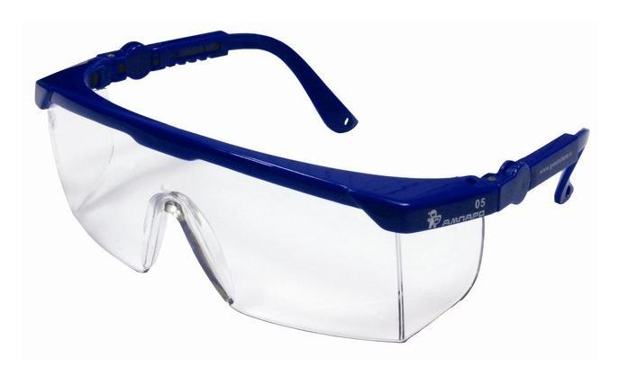
Современные технологии в отделении гемодиализа

Slide 11
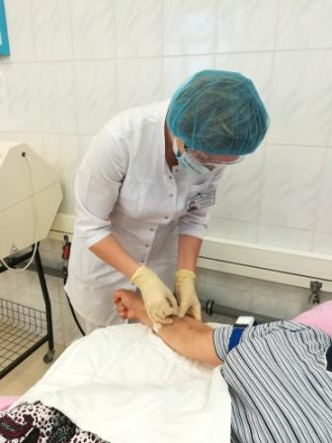
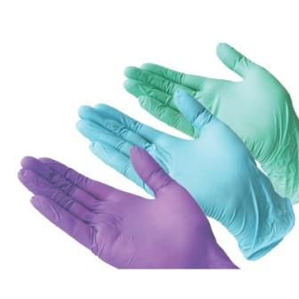
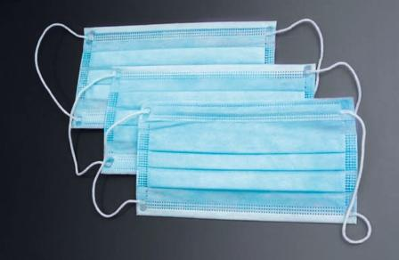
Применение индивидуальных средств защиты персоналом отделения гемодиализа

Slide 12
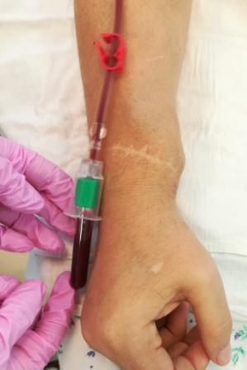
Работа с вакуумными системами при заборе крови

Slide 13
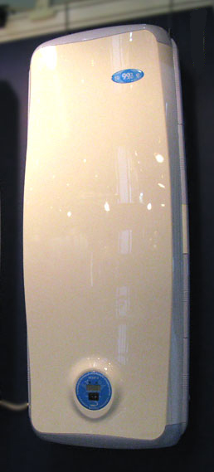
Современные облучатели - рециркуляры
Безопасность использования
100%
Постоянное поддержание асептических условий 80%
Удобство в эксплуатации 90%

Slide 14
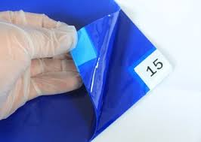
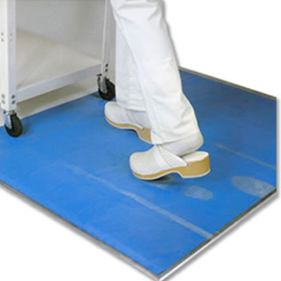
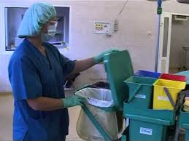
95 % пациентов отметили чистоту диализных залов
ГРАФИК РАБОТЫ
ОТДЕЛЕНИЯ ГЕМОДИАЛИЗА:
1 смена – 07:00 – 12:00
2 смена – 13:00 – 18:00
3 смена – 19:00 – 24:00
4 смена – 01:00 – 04:00

Slide 15
Оценка качества оказания медицинской помощи в отделении гемодиализа Клиник СамГМУ
Оценка пациентов – высокий уровень
Объективная оценка
– отсутствие осложнений

Slide 16
БЛАГОДАРЮ ЗА ВНИМАНИЕ!

